Slide 1
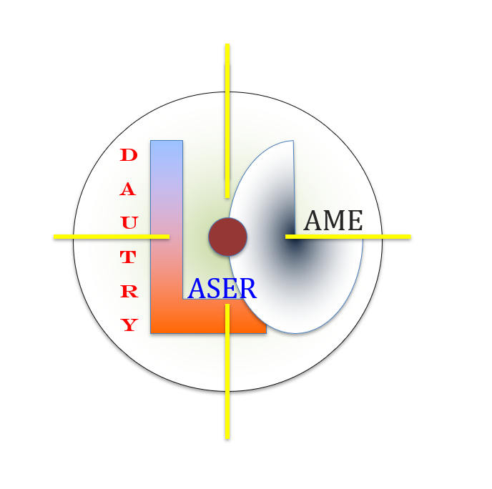
Dautry Laser Game
Revue de projet numéro 2
Notes:
5/17/2019

Slide 2
sommaire
A quoi sert INVOLT ?
Quel est le but du projet ?
Mon rôle dans le projet
Les codes et leurs algorigrammes
Bdd
Partie html
Partie CSS
Partie JS
Résultat
Notes:
5/17/2019

Slide 3

A quoi sert involt ?
Involt permet l’échange de données entre une carte Arduino et un site HTML via liaison série, par le câble USB ou par liaison Bluetooth. Involt s’occupe de la communication avec l’appareil mais on doit écrire une ligne de code dans ARDUINO pour chaque éléments.
Notes:
5/17/2019

Slide 4
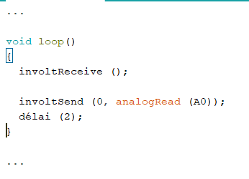
Lire les données de la carte
Pour envoyer n’importe quelle valeur numérique à une application on utilise
involtSend(pinIndex, valeur) dans la boucle.
Puis pour que l’application reçoive la valeur de la broche A0, il faut écrire <div class = « ard show A0 »> </div>
Notes:
5/17/2019

Slide 5
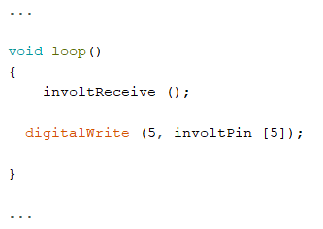
Envoyer des données à la carte
Prenons pour exemple une led connectée à la broche 5, on utilise donc digitalWrite pour changer la luminosité. Les valeurs reçus sont stockées dans involtPin
On a donc écrit, sur HTML la ligne suivante:
Cela créer un bouton qui envoie la valeur PWM 123 à la broche 5 et allume le voyant connecté.
Notes:
5/17/2019

Slide 6
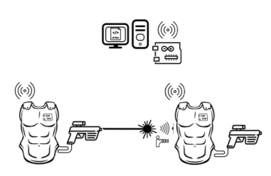
le but du projet
Le but de notre projet est de créer un jeu de pistolet laser qui peut fonctionner avec un éclairage ambiant, chaque joueur aura un pistolet laser et une cible lumineuse sur lui. Lorsqu’un joueur sera touché, il ne pourra plus tirer pendant 10 secondes et les scores s’afficheront sur une page web en temps réel.
Notes:
5/17/2019

Slide 7
Mon rôle dans ce projet
Création de la page web
Gestion du son
Elle permet d’afficher l’évolution des scores de la partie en direct,
La page sera composé de :
- un logo
- la page couvre la totalité de l’écran
- La taille et la couleur des rectangles changent en fonction du nombre de point de vie, du temps restant et du nombre de tirs
Programmer la lecture de différents son : - en début et fin de partie
- lors d’un tir
- lors d’un touché
- lors de régénération
Choisir un haut parleur : élaborer des critères de choix, comparatif et validation
Notes:
5/17/2019

Slide 8
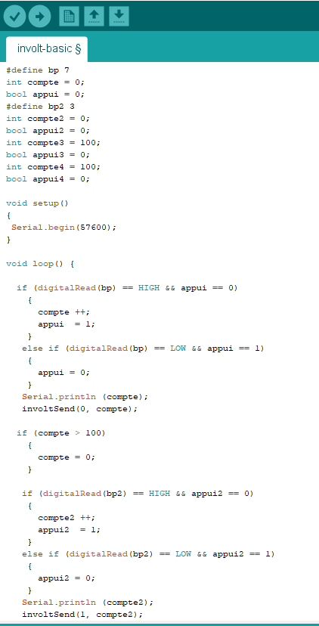
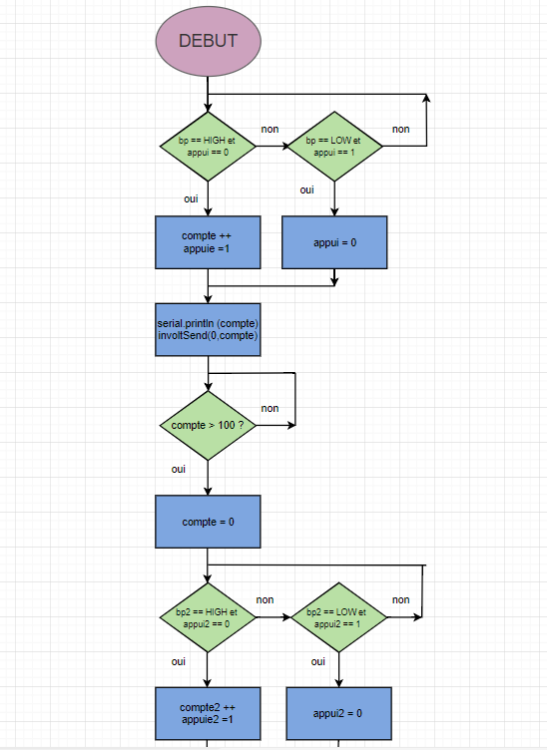
Les codes et leurs algorigrammes
Algorigramme
Première partie du code
Notes:
5/17/2019

Slide 9
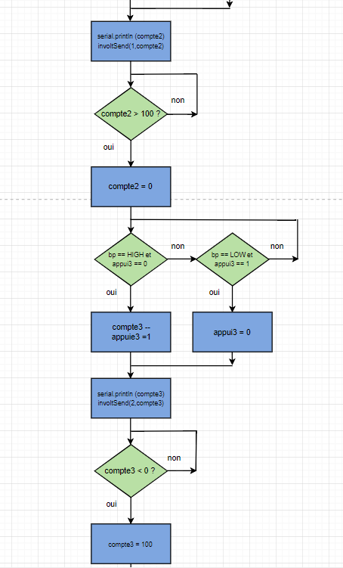
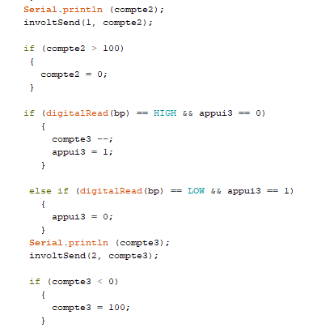
Algorigramme
deuxième partie du code
Notes:
5/17/2019

Slide 10
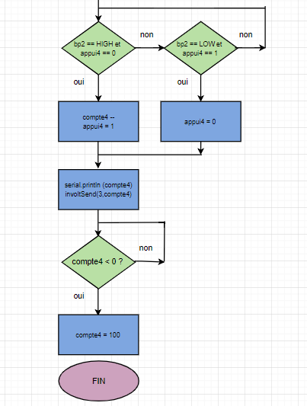
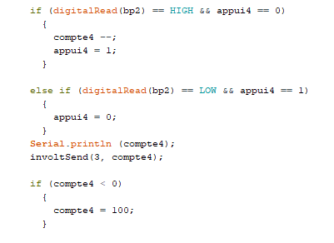
Algorigramme
troisième partie du code
Notes:
5/17/2019

Slide 11
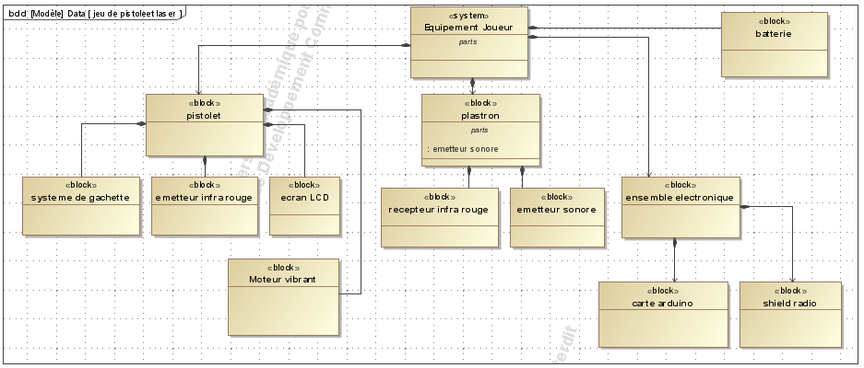
Bdd équipement
Notes:
5/17/2019

Slide 12
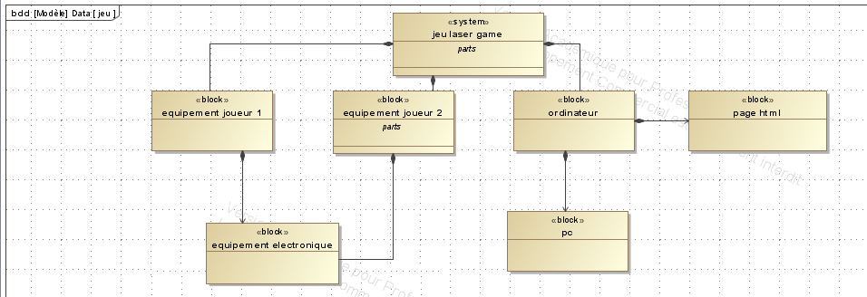
Bdd Jeu
Notes:
5/17/2019

Slide 13
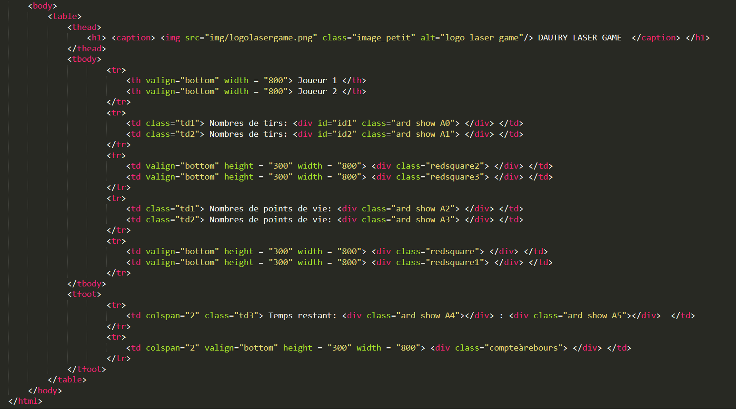
Partie htML
Notes:
5/17/2019

Slide 14
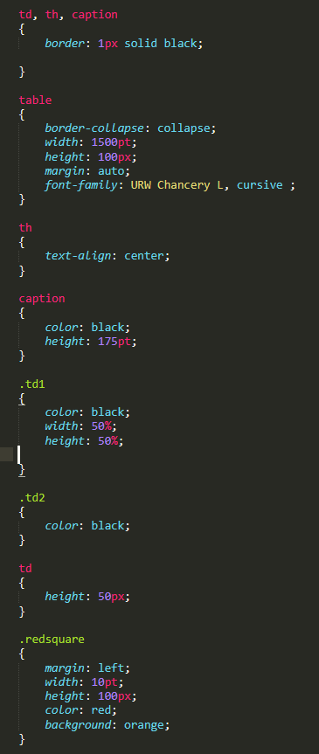
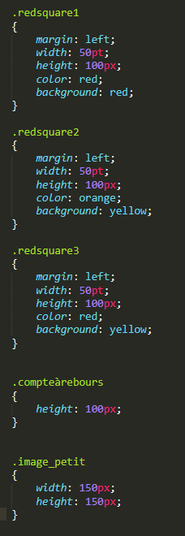
Partie CSS
Notes:
5/17/2019

Slide 15
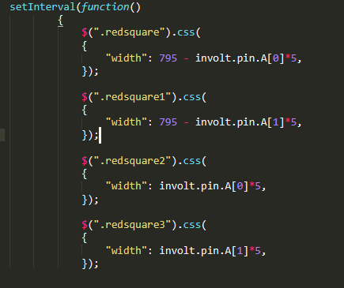
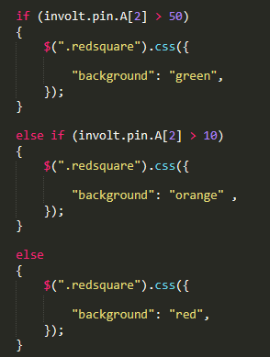
Partie JS
Notes:
5/17/2019

Slide 16
RESULTAT
Notes:
5/17/2019

